Slide 1
網上討論總結分享︰
挑戰與突破
基督教聖約教會堅樂中學
中文科同工

Slide 2
在這年，我們認識了……
4-stage model
Stage 1︰引起興趣
Stage 2︰開展網上討論
Stage 3︰深化討論
Stage 4︰評估

Slide 3
Stage 1︰引入
Q︰為甚麼我們要做這個討論？我們希望學生學到甚麼？
A︰
每個老師都不同
知識？技巧？其他？
中二級︰教師發展
中三級︰深化去年所學

Slide 4
Stage 1︰引入
Q︰討論甚麼？
A︰
課程
學生有興趣的
Q︰收集了問題，怎辦？
讓學生選擇

Slide 5
Stage 1︰引入
得到問題
上網︰PASSWARD、LOGIN、網址
用「鷹架」
Q︰有甚麼規矩嗎？
A︰
1. 回應次數、字數
2. 使用語言︰不要人身攻擊

Slide 6
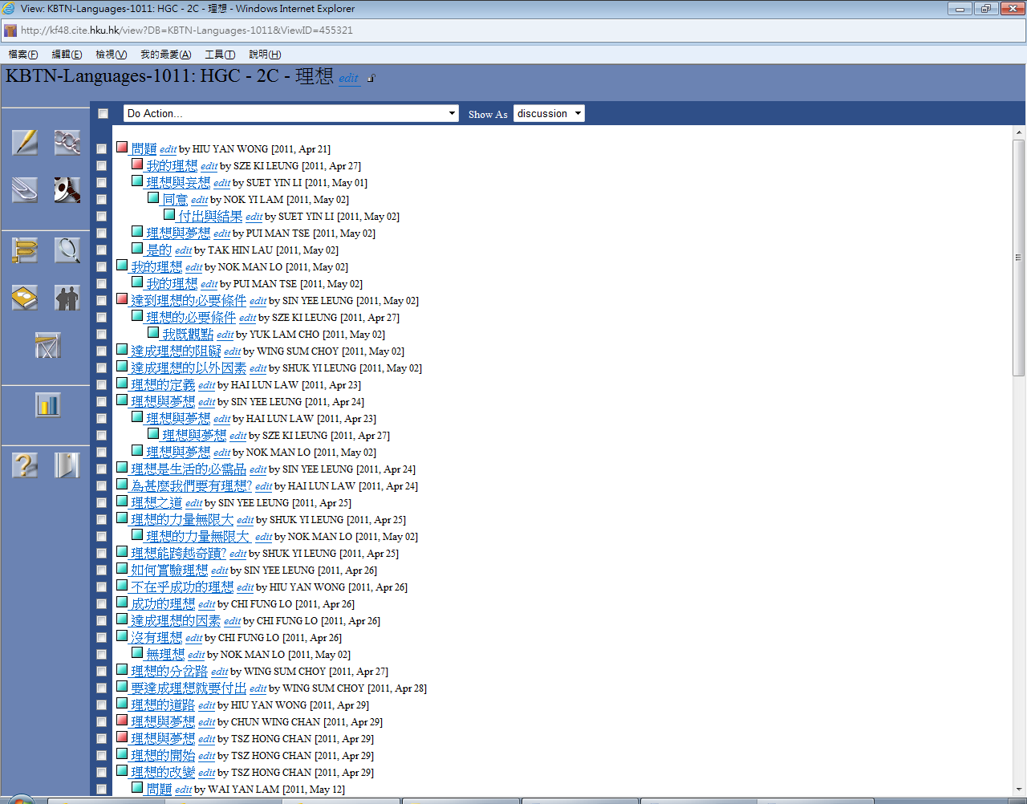
結果……

Slide 7
STAGE 2︰開展討論
Q︰「大黑板」，怎麼辦？
A︰
1. ATK REPORT / APPLET (質性評估)
2.課堂討論︰KF TALK

Slide 8
STAGE 2︰開展討論
Q︰「鷹架」的使用有層次嗎？
我的觀點
我的問題
我的理據
我的澄清
我的例子
我不明白
參考資料
集合我們的意見
我的解釋
我的新看法

Slide 9
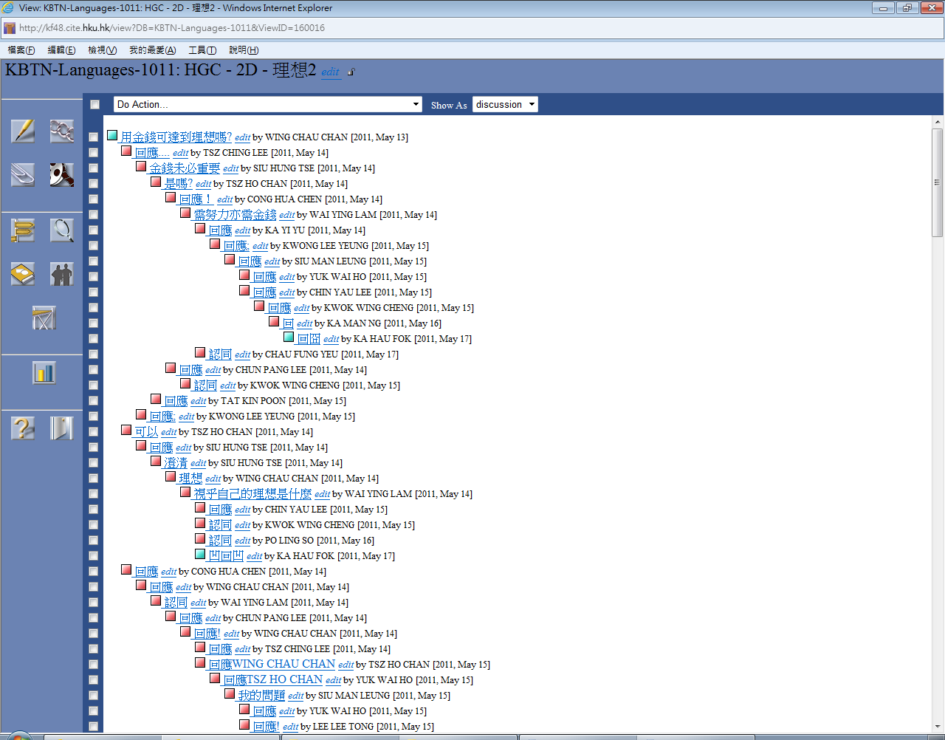

Slide 10
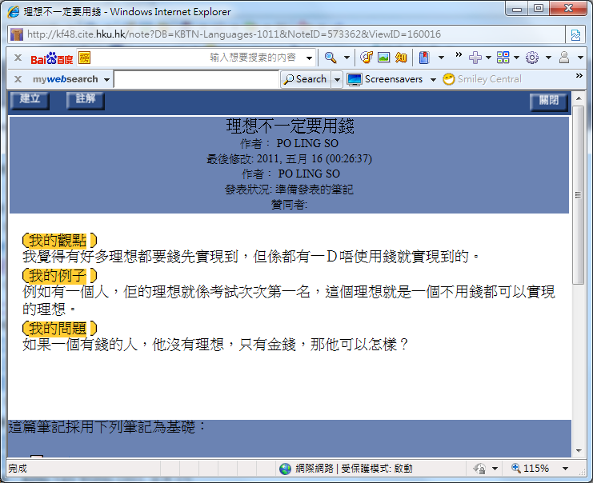
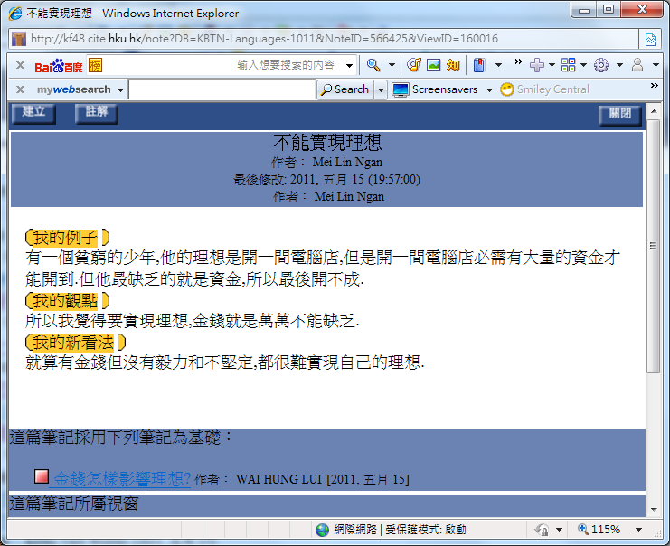
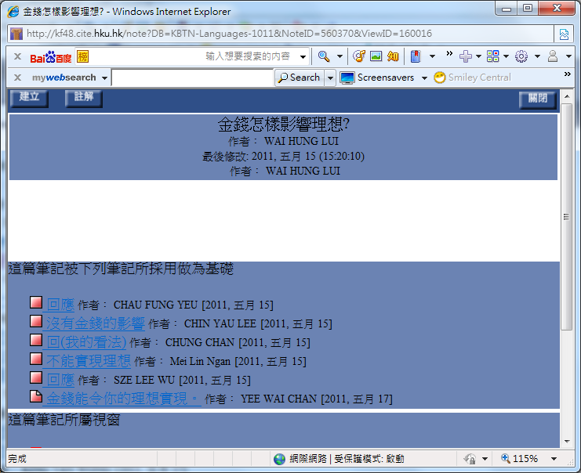
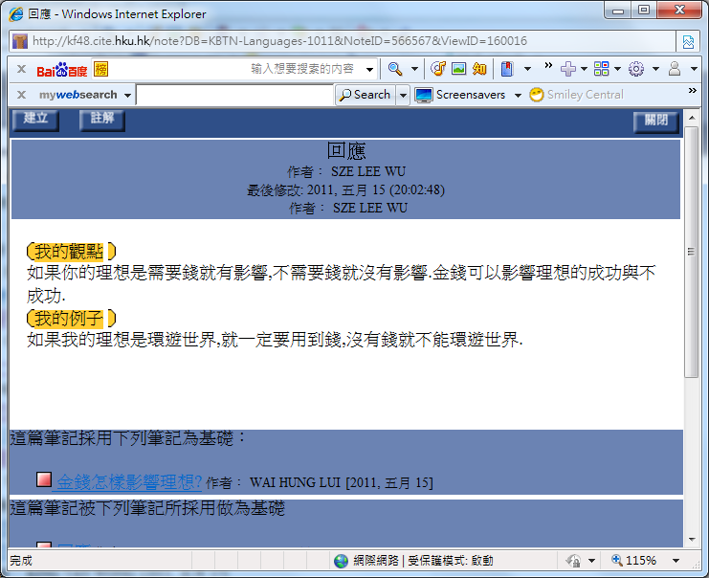
大家没有深入回應！

Slide 11
STAGE 3︰開展討論
Q︰這樣滿足嗎？
A︰不，再提升，但如何？
KB TALK 2

Slide 12
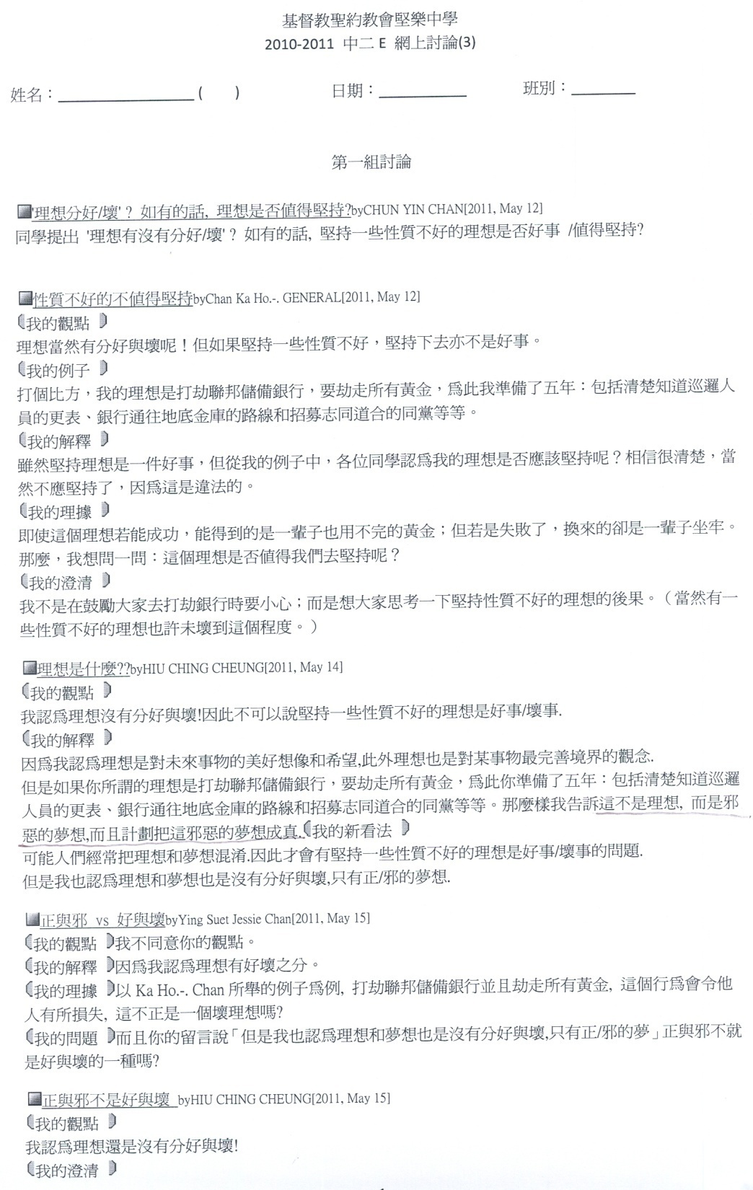
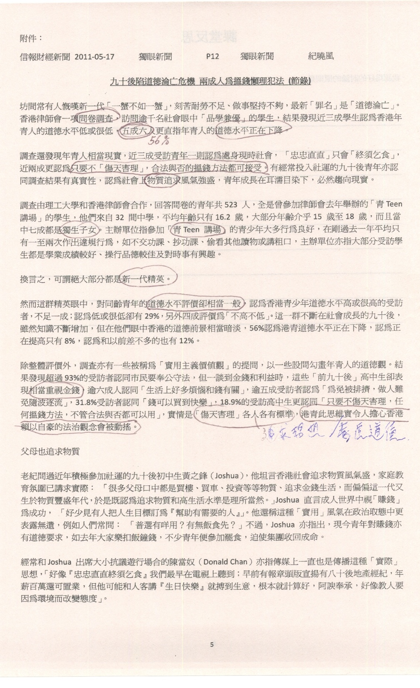
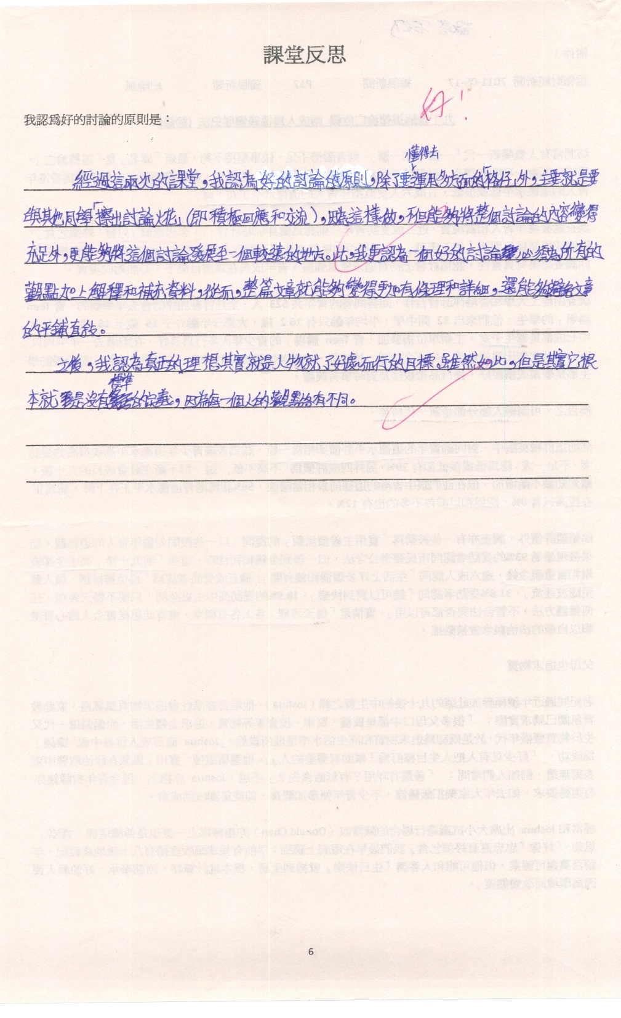
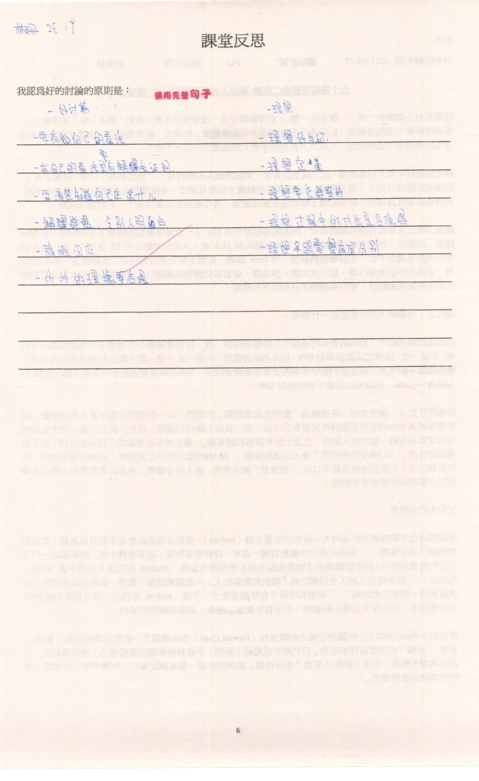
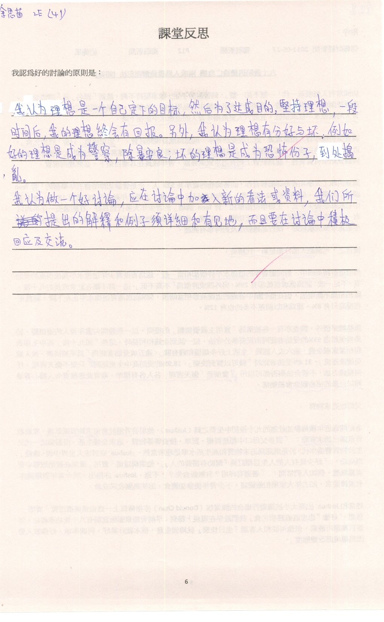

Slide 13
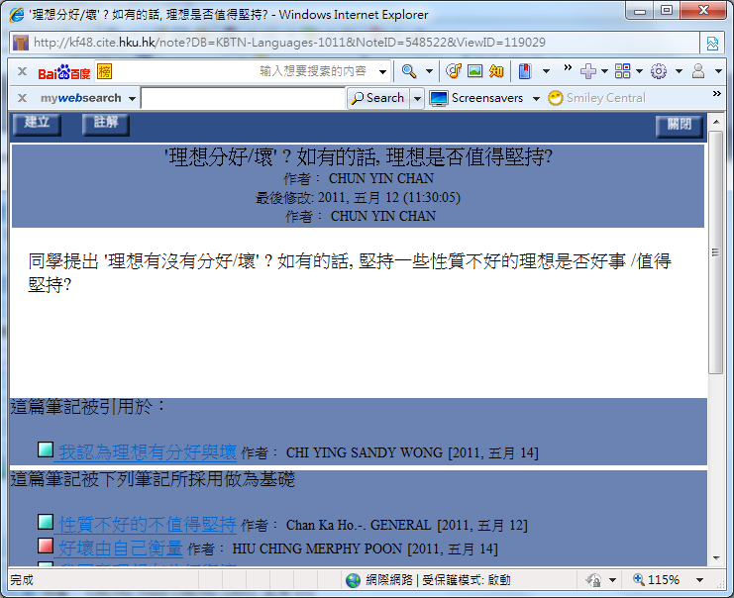
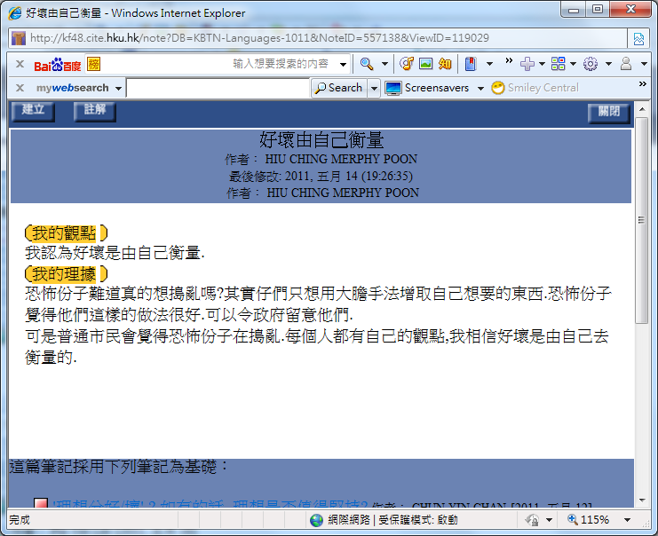
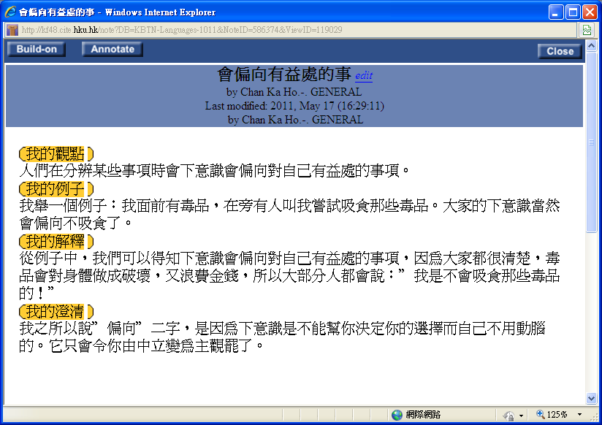
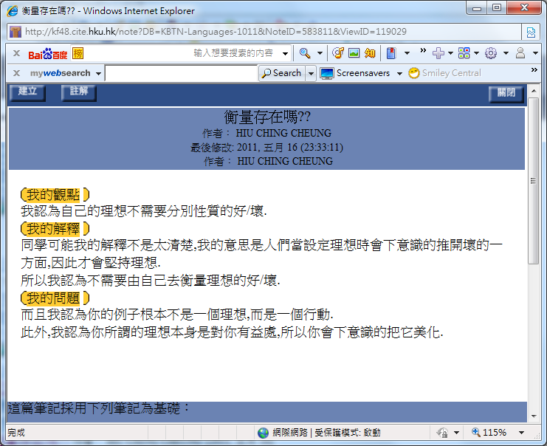
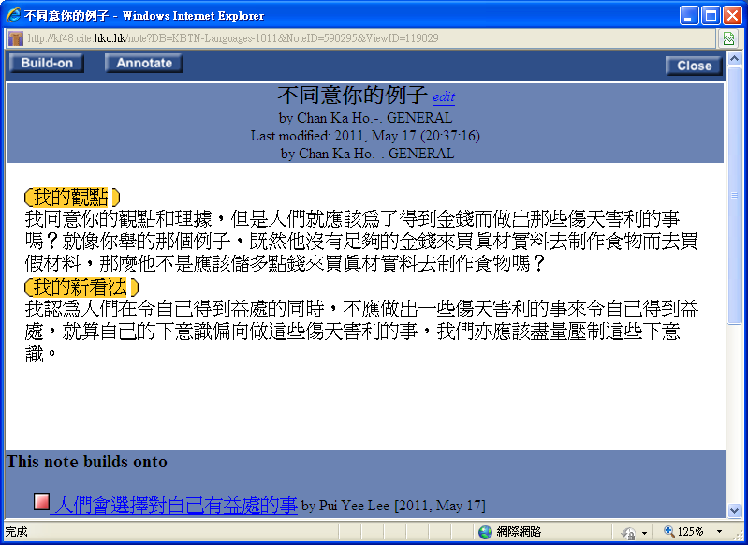
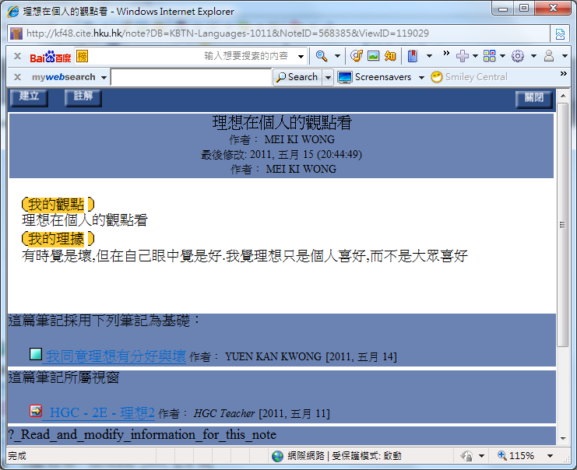
越來越深入了！

Slide 14
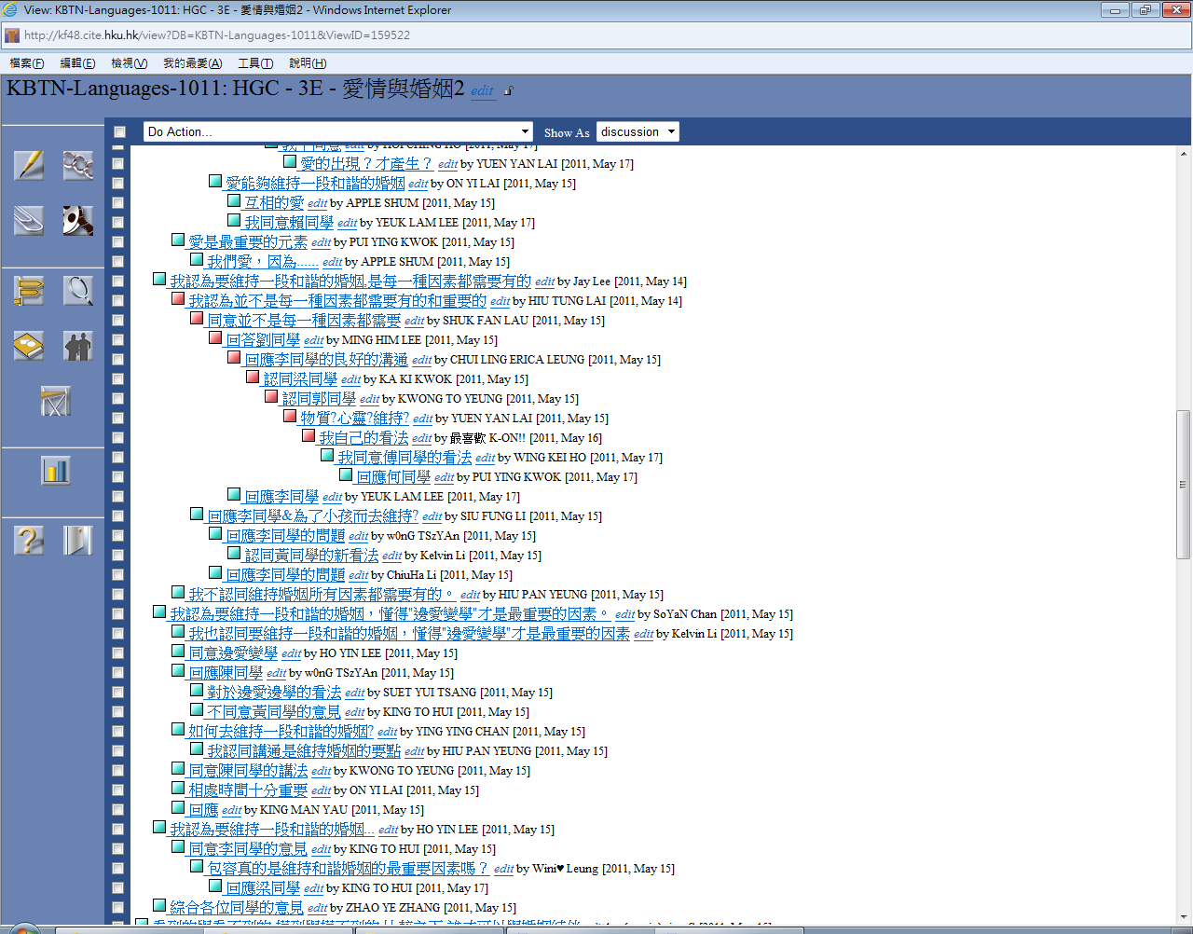
STAGE 3︰深化討論
利用 KF 原則再提升討論質素

Slide 15
STAGE 3︰深化討論
Q︰如何選討論？
A︰一串串呢﹗

Slide 16
STAGE 4︰評估
Q︰你想評估甚麼？
A︰
1. 學到的內容
2. 學到的技巧

Slide 17
討論內容
閱讀計劃
《棋王．樹王．孩子王》
時事
藝術
最低工資
80後
90後

Slide 18
討論流程
看書
時事討論
以工作紙
作討論
/評估
找出主題
發掘問題
堂上討論
網上討論

Slide 19
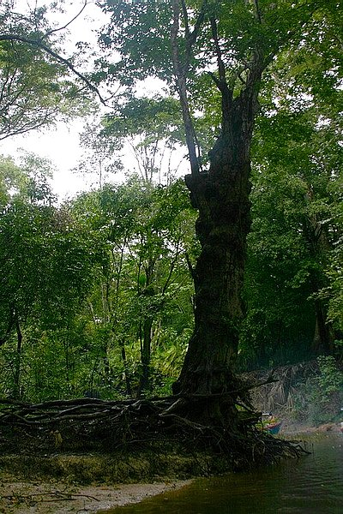



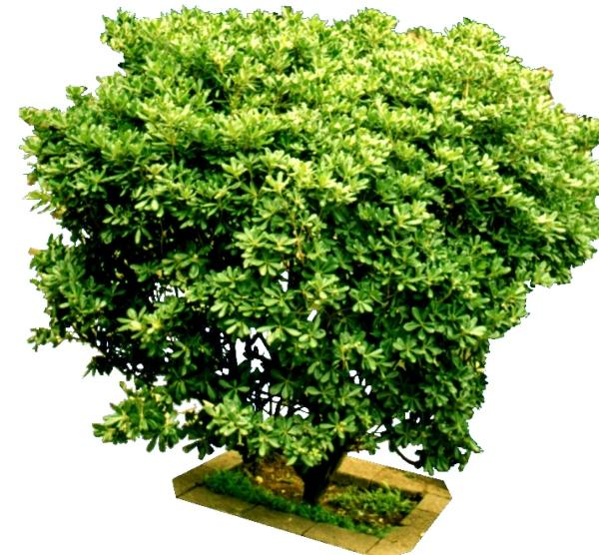



Slide 20
謝謝﹗

Slide 21
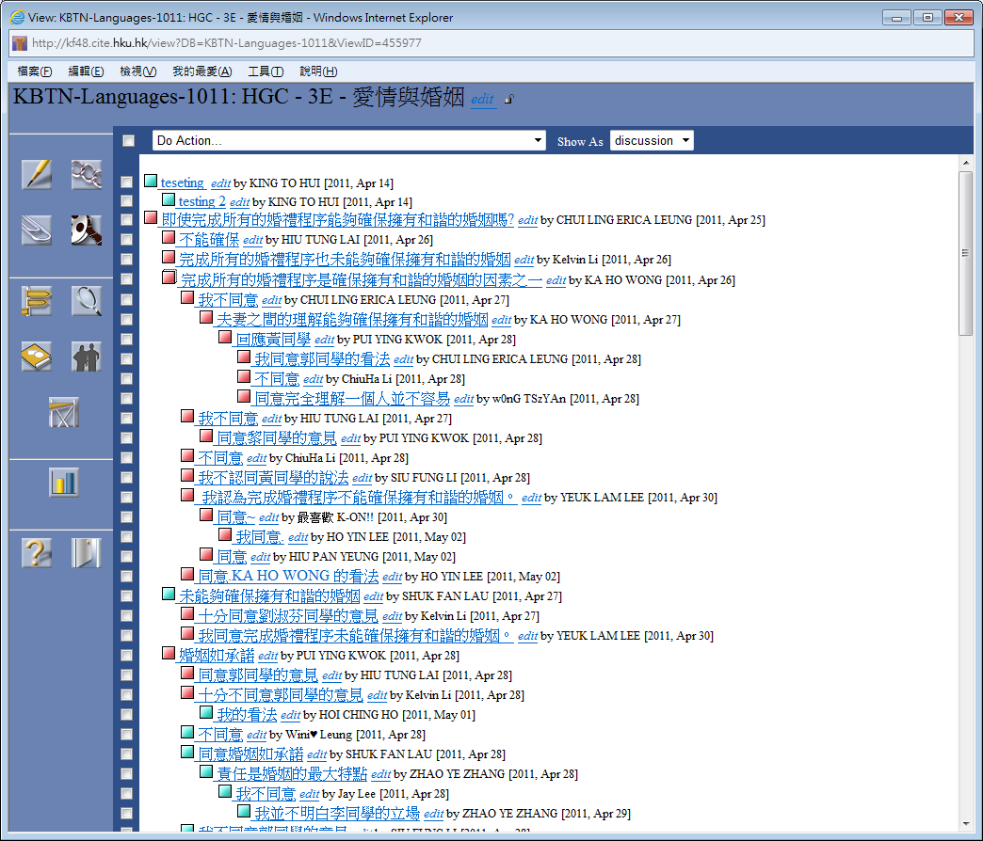

Slide 22
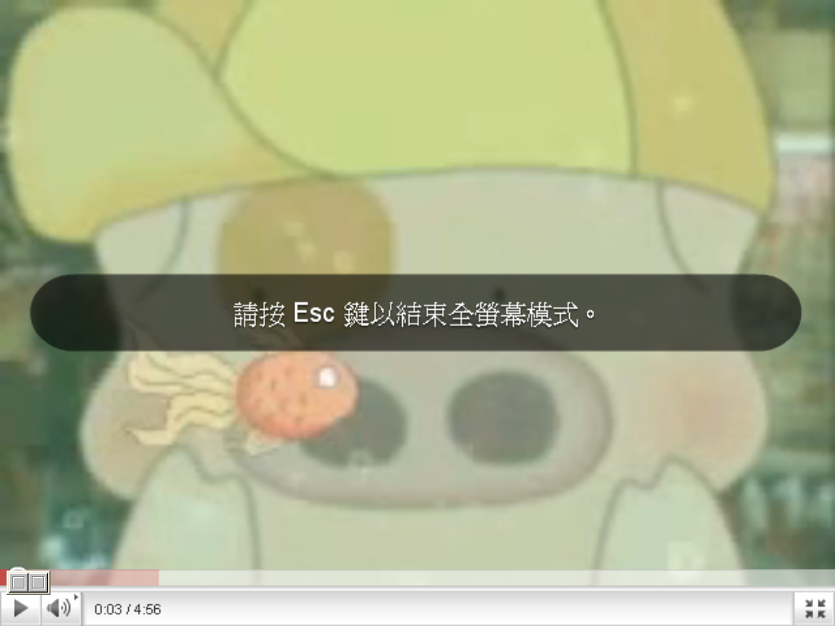
理想的片段

Slide 23
第一次課堂上討論的問題
理想等於幻想嗎？
理想是什麼？
理想是否一定達成？
實現理想是否一定需要天時地利人和？
理想是否必要？
你認為只要堅持到底，理想便會實現嗎？
理想是否一定要堅持？
只是靠其他因素，就可以達成理想嗎？
人為什麼要有理想？

Slide 24
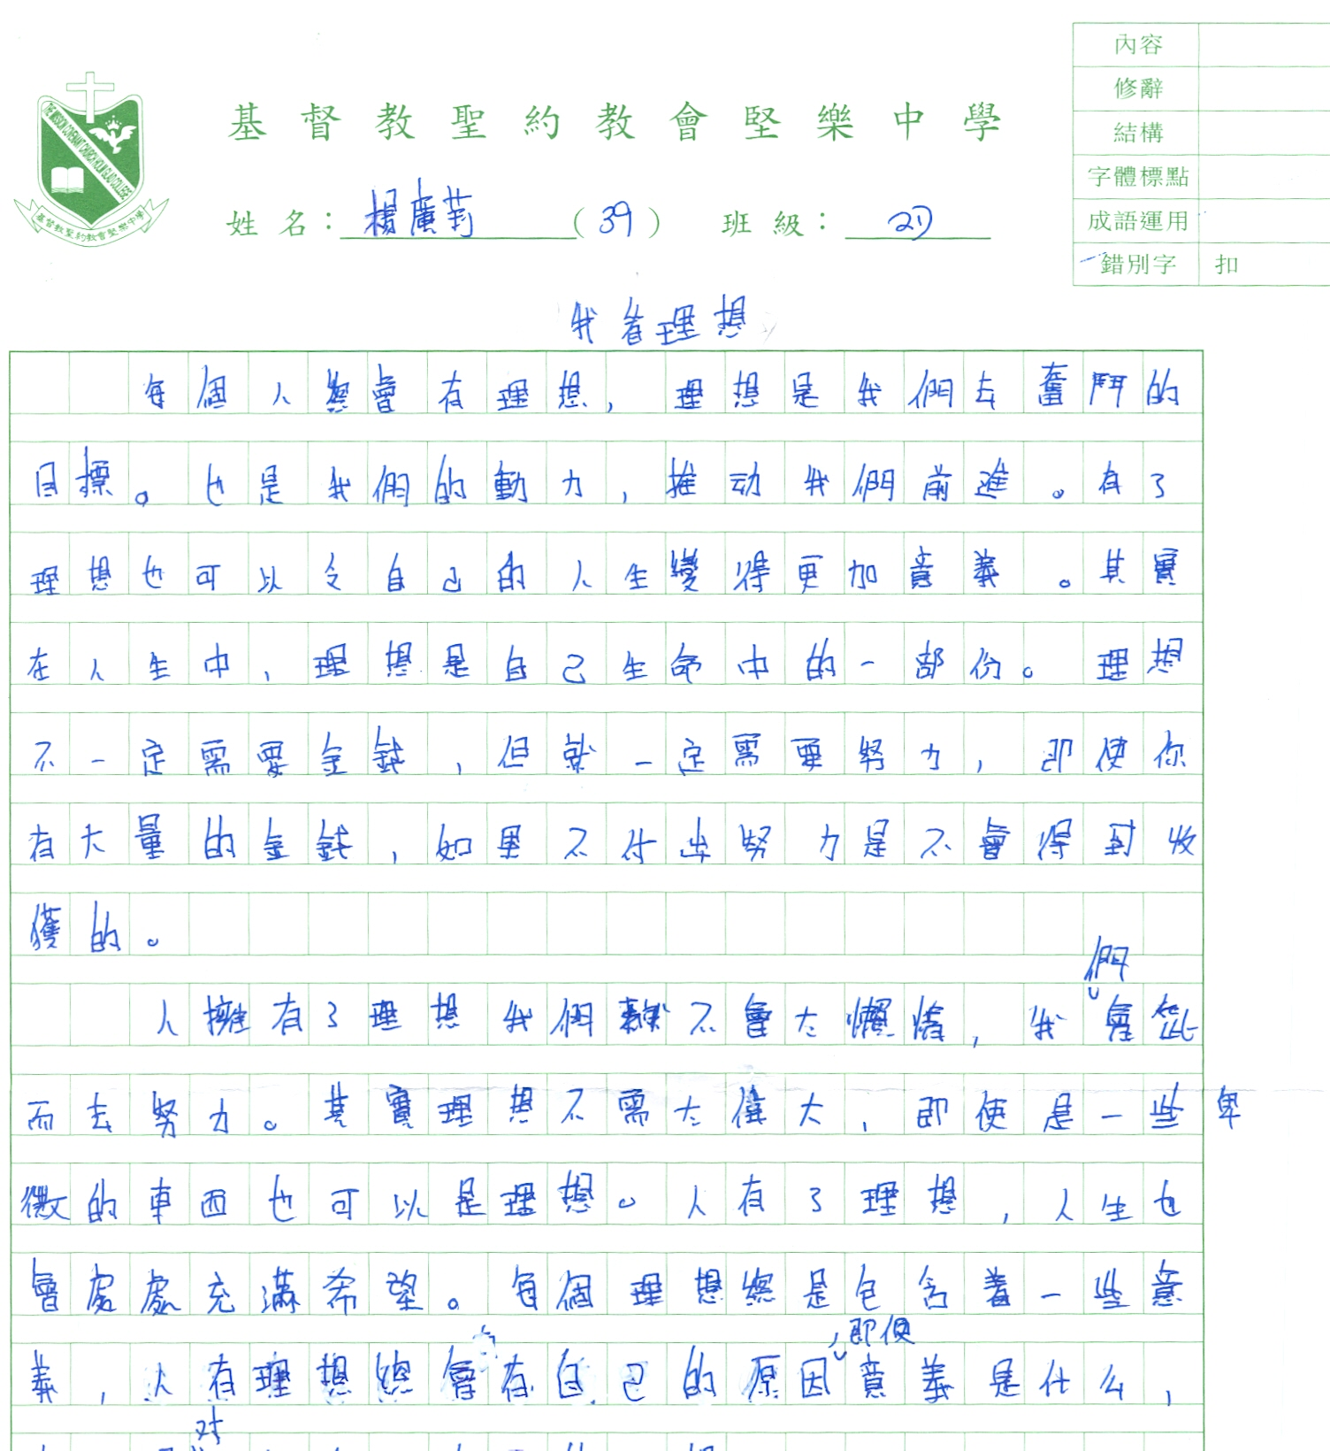

Slide 26
